Slide 1
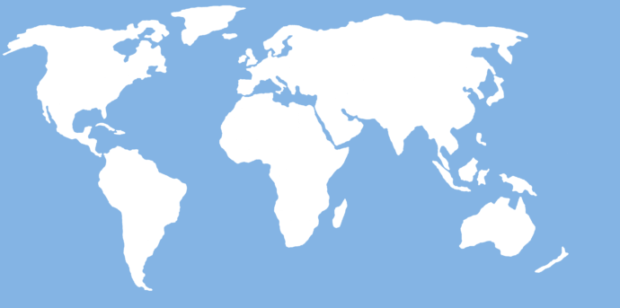
POLITICKÁ MAPA SVETA

Slide 2
kolónie
Koloniálne mocnosti

Slide 3
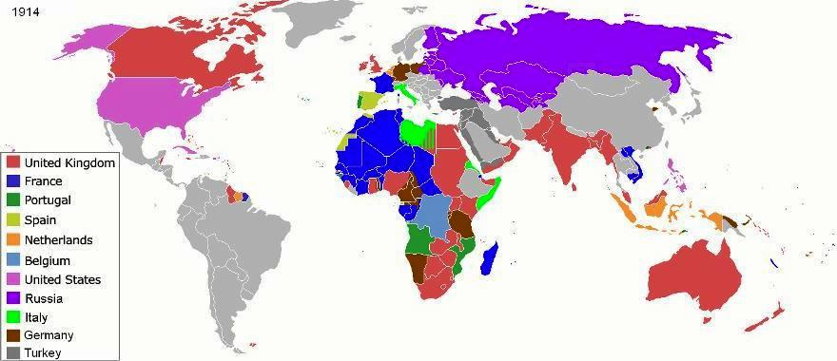

Slide 4
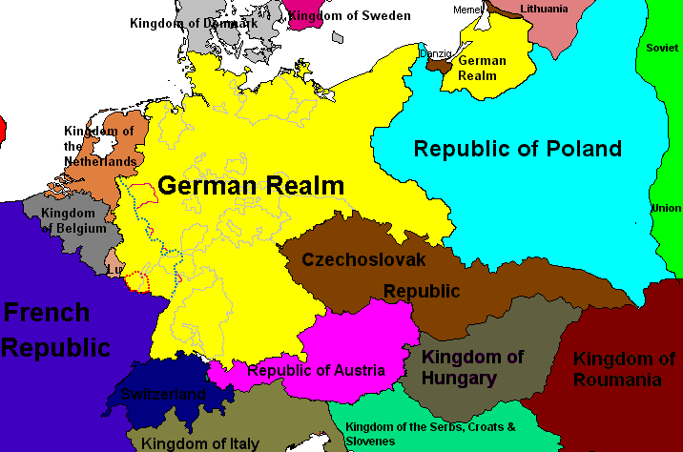
Po 2 sv. vojne

Slide 5



